Slide 1

PERANCANGAN APLIKASI ANDROID PENDETEKSI MASKER MUKA DENGAN TEKNIK DEEP LEARNING
Muhammad Fakhrurrozi Sutisna (H1A017091)
01

Slide 2
Dosen Pembimbing
Bapak Imron Rosyadi, S.T., M. Sc.
Bapak Muhammad Syaiful Aliim, S.T., M. T.
02

Slide 3
TOPIK PEMBAHASAN
BAB 1 – PENDAHULUAN
BAB 2 – TINJAUAN PUSTAKA
BAB 3 – METODE PENELITIAN
03

Slide 4
BAB 1
PENDAHULUAN
04

Slide 5
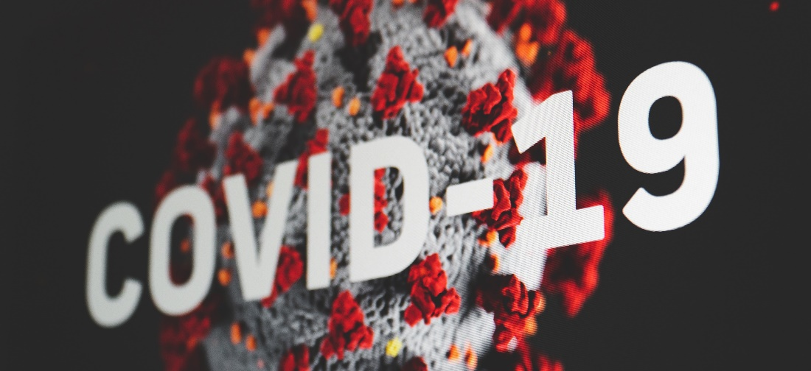
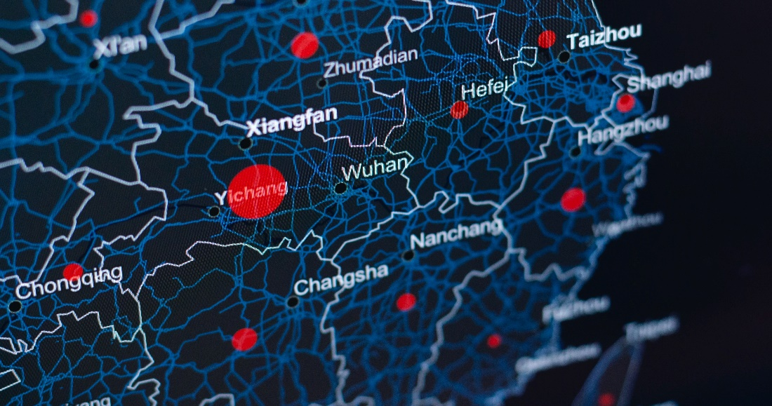
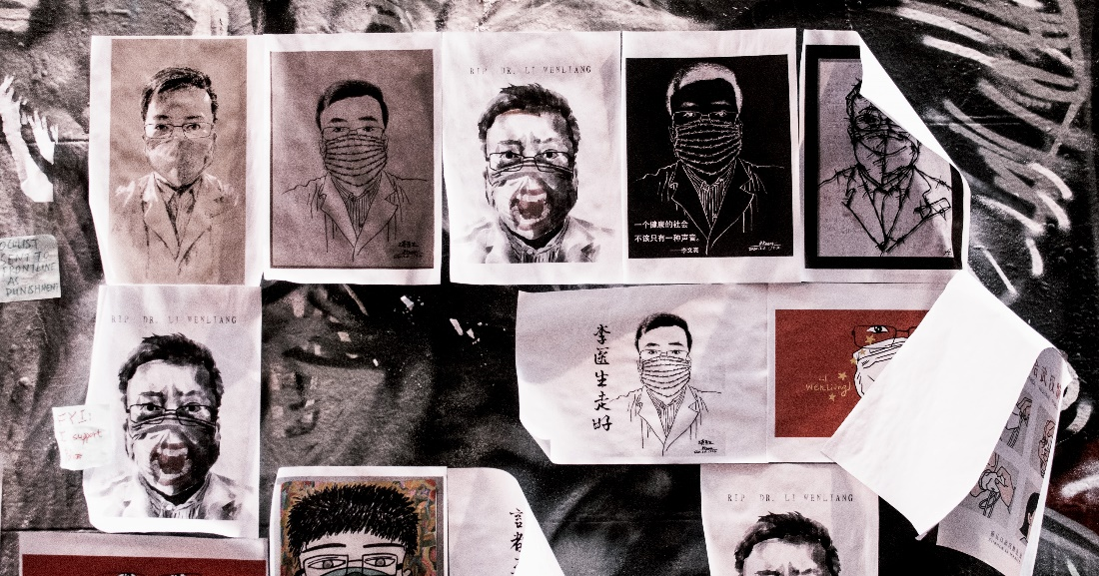
Latar Belakang
Coronavirus Disease 2019 (Covid-19)
Protokol Kesehatan
Machine Learning
Teknologi Ponsel
05

Slide 6
Rumusan Masalah
Bagaimana perancangan arsitektur deep learning untuk deteksi masker muka pada perangkat Android?
Bagaimana pengujian arsitektur deep learning untuk deteksi masker muka pada perangkat Android?
06

Slide 7
Batasan Masalah
Metode deep learning terdiri dari dua komponen yaitu algoritma pendeteksi muka dengan SSD ResNet dan MTCNN, serta algoritma klasifikasi wajah dengan CNN (MobileNetV2 dan VGG16Net).
Program membedakan pengguna memakai masker atau tidak.
Pemrograman Python dengan antarmuka dan infrastruktur Google Colabolatory.
Menggunakan Framework Keras dan TensorFlow.
Aplikasi Android dibuat dengan Android Studio dengan pemrograman Java.
07

Slide 8
BAB 2
TINJAUAN PUSTAKA
08

Slide 9
Penelitian Terdahulu
“Klasifikasi Citra Menggunakan Convolutional Neural Network (CNN) pada Caltech 101” oleh I Wayan Suartika E. P., Arya Yudhi Wijaya, dan Rully Soelaiman.
“Rancang Bangun New Normal Covid-19 Masker Detektor dengan Notifikasi Telegram Berbasis Internet of Things” oleh Musakkarul Mu’minim Lambacing dan Ferdiansyah.
“A Hybrid Deep Transfer Learning Model with Machine Learning Methods For Face Mask Detection In The Era of The Covid-19 Pandemic” oleh Mohamed Loey, Gunnasekaran Manogaran, Mohamed Hamed N. Taha dan Nour Eldeen M. Khalifa.
“Rancang Bangun Klasifikasi Varietas Beras Berdasarkan Citra Menggunakan Metode Convolutional Neural Network (CNN) Berbasis Android” oleh Vidi Fitriansyah Hidarlan.
09

Slide 10
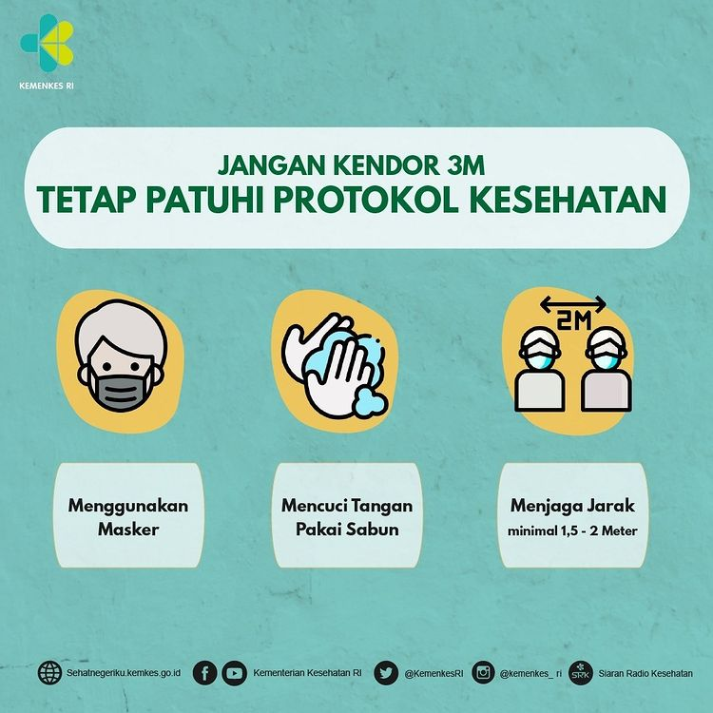
Covid-19
Coronavirus Disease 2019 (Covid-19) adalah penyakit menular yang disebabkan oleh Severe Acute Respiratory Syndrome Coronavirus 2 (SARS-CoV-2). Berasal dari Kota Wuhan, Provinsi Hubei, China pada 31 Desember 2019.
Cara penularannya berdasarkan infeksi droplet dari individu ke individu, maka dapat terjadi dimana saja dan kapan saja masuk ke dalam tubuh melalui hidung, mulut dan mata.
10

Slide 11
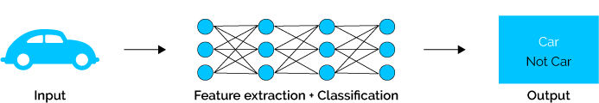
Deep Learning
Deep learning merupakan salah satu cabang dari ilmu pembelajaran mesin (machine learning) yang terdiri dari algoritma pemodelan abstraksi tingkat tinggi pada data menggunakan sekumpulan fungsi transformasi non-linear yang ditata berlapis-lapis dan mendalam. Terdapat dua istilah penting dalam pembangunan model yaitu pelatihan dan pengujian.
Struktur Aristektur Deep Learning
11

Slide 12
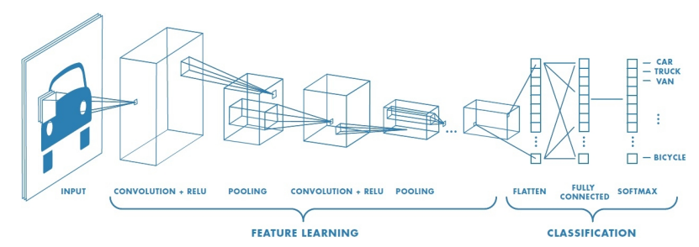
Convolutional Neural Network
Convolutional Neural Network (CNN) adalah pengembangan dari Multilayer Perceptron (MLP) yang didesain untuk mengolah data dua dimensi. CNN mampu mengenali informasi suatu objek seperti citra, teks, potongan suara dan sebagainya berupa data.
Alur Proses CNN
12

Slide 13
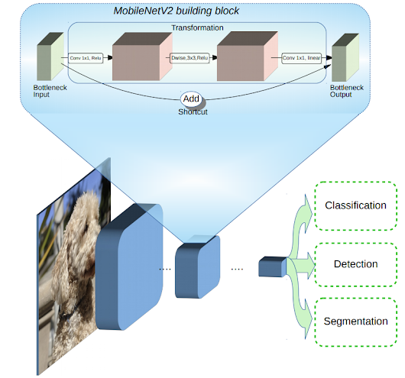
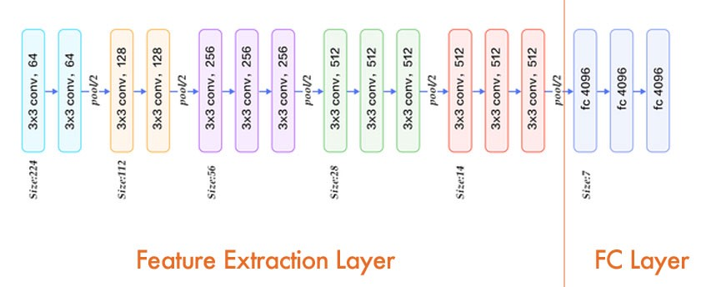
Arsitektur CNN
MobileNetV2 merupakan sebuah arsitektur pengembangan dari arsitektur MobileNetV1 yang rilis pada April 2017. Dengan menambahkan dua fitur baru yaitu linear bottleneck dan shortcut connections antar bottlenecks.
VGG16 merupakan model jaringan saraf konvolusi yang diusulkan oleh K. Simonyan dan A. Zisserman dari Universitas Oxford. VGG16 memiliki 16 lapisan pada feature extraction dan 3 lapis pada fully connected, dengan 4096-4096-4096 neuron pada hidden layer dan 1000 neuron pada output layer.
Arsitektur MobileNetV2
Arsitektur VGG16Net
13

Slide 14
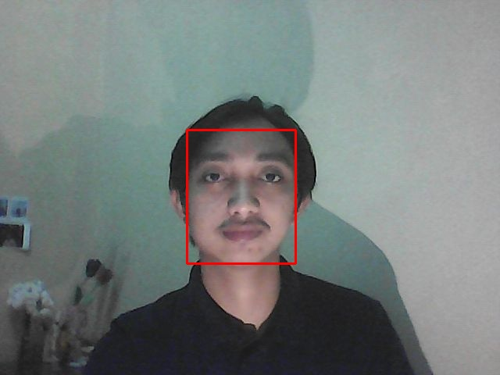
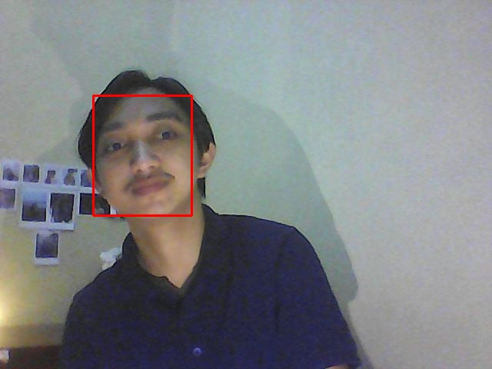
Sistem Pengenalan Wajah
Pengenalan wajah adalah suatu metode yang berorientasi pada wajah. Ada banyak model yang dapat digunakan untuk pengenalan wajah.
Dalam penelitian ini akan digunakan Multi-task Cascaded Convolutional Neural Network (MTCNN) dan modul DNN OpenCV. Pada Deep Neural Network (DNN) OpenCV menggunakan model caffe yang didasarkan pada Single Shot-Multibox Detector (SSD) dan menggunakan arsitektur ResNet-10 sebagai tulang punggungnya.
14

Slide 15
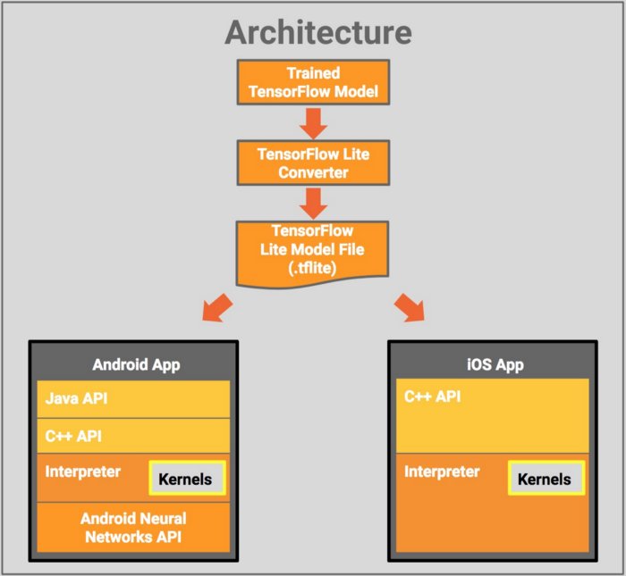
TensorFlow Lite
TensorFlow Lite adalah seperangkat alat untuk membantu developer menjalankan TensorFlow di perangkat seluler, tersemat, dan Internet of Things (IoT). Ini memungkinkan inferensi machine learning di perangkat dengan latensi rendah dan ukuran biner.
15

Slide 16
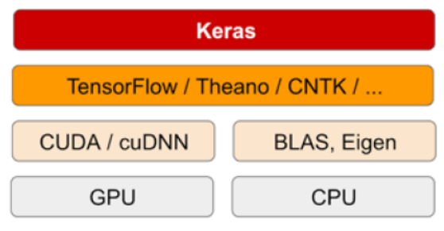
Framework Keras dan TF
TensorFlow, sebuah platform sumber terbuka untuk deep learning yaitu sebuah library dengan API level tinggi. Keras awalnya dikembangkan dengan tujuan untuk mempercepat kemungkinan bereksperimen. Melalui TensorFlow, Keras dapat berjalan dengan mulus di CPU dan GPU.
Ketika berjalan pada CPU, TensorFlow melibatkan library tingkat rendah untuk operasi tensor yang disebut dengan Eigen. Sedangkan pada GPU, TensorFlow dengan baik menggunakan cuDNN atau biasa disebut dengan library NVIDIA CUDA Deep Neural Network.
Susunan Perangkat Lunak
16

Slide 17
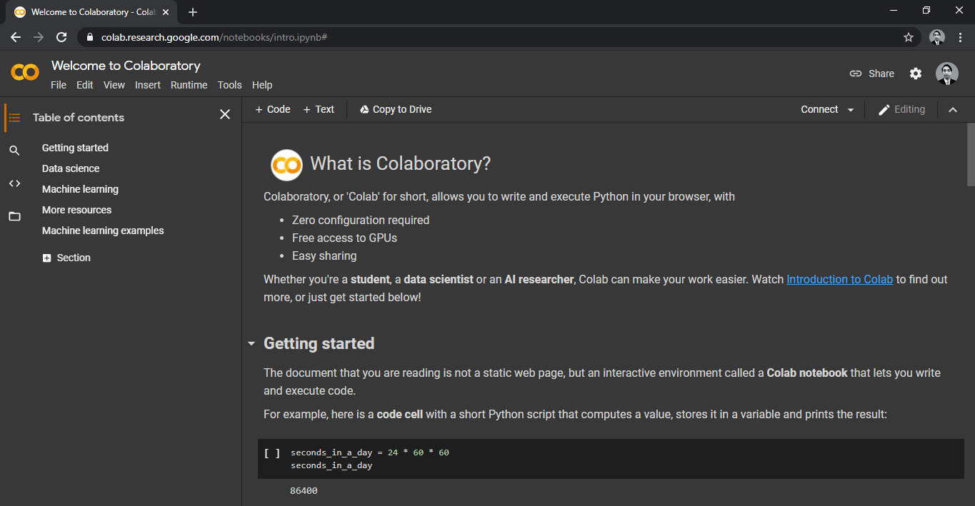
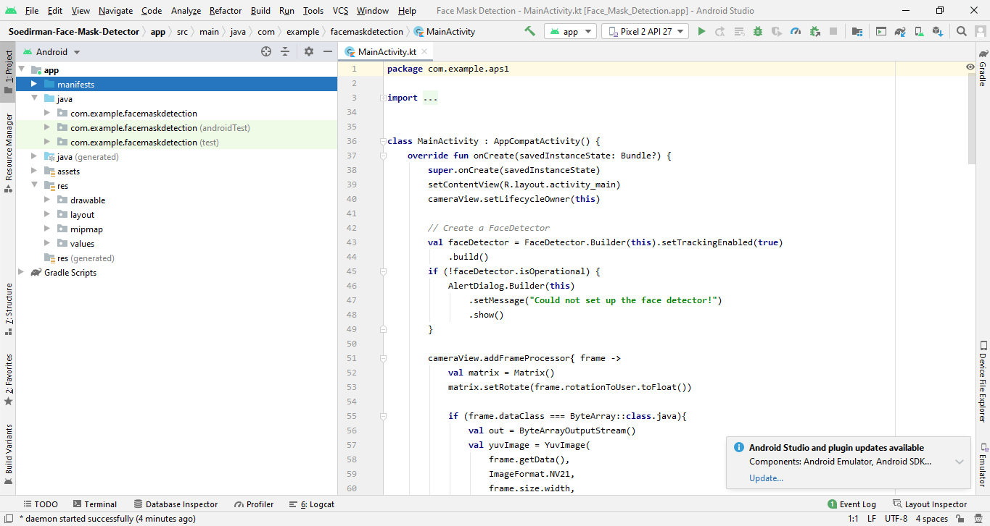
Google Colabolatory
Android Studio
Biasa disebut Google Colab merupakan salah satu produk Google berbasis cloud yang dapat digunakan secara gratis. Dengan bahasa pemrograman Python dan format “notebook” yang mirip dengan Jupyter Notebook.
Android Studio adalah lingkungan pengembangan terpadu (Integrated Development Environment/IDE) resmi untuk pengembangan aplikasi Android yang didasarkan pada IntelliJ IDEA.
17

Slide 18
BAB 3
METODE PENELITIAN
08

Slide 19
Alat dan Bahan
Perangkat Keras
Perangkat Lunak
Laptop Asus Vivobook A407MA spesifikasi Intel Celeron N4000 dan RAM 4GB.
Komputer virtual Google Colabolatory spesifikasi GPU Nvidia T4, RAM 13 GB, Disk ~38 GB.
Smartphone Android Mi A1.
Windows 10 64 bit
Google Chorme versi 82.0.4240.111 64 bit
Google Colabolatory
Android Studio versi 4.1
Android Pie 9.0
Layanan Repositori Web Development Github.
Dataset : Github/chandrikadeb7
19

Slide 20
Alur Penelitian
Mulai
Tahap persiapan
Tahap persiapan data dan pre-proses dataset
Tahap desain arsitektur
Tahap pengujian
Tidak
Tahap evaluasi
Hasil= sesuai?
Ya
Tahap pembuatan laporan
20
Selesai

Slide 21
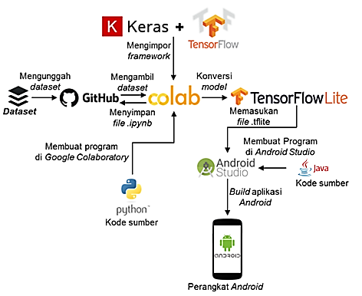
Desain Arsitektur Sistem
21

Slide 22
Diagram Alir Sistem
Mulai
Memasukan dataset pelatihan
Pemilihan model arsitektur CNN
MobileNetV2
VGG16Net
Pelatihan dataset
Pelatihan dataset
Pengujian hasil pelatihan
Pengujian hasil pelatihan
Pemilihan model deteksi wajah
Pemilihan model deteksi wajah
SSD ResNet10
MTCNN
SSD ResNet10
MTCNN
Membanding-kan hasil
22
Selesai

Slide 23
Terima kasih
-
Muhammad Fakhrurrozi Sutisna (H1A017091)
end

